Slide 1

Программа кружка «Волшебная донская кисточка»
Подготовила: воспитатель
Землякова И.А.

Slide 2

Нормативно-правовые документы

Slide 3
Пояснительная записка
Дошкольный возраст – фундамент общего развития ребенка, стартовый период всех высоких человеческих начал. Именно в этом возрасте закладываются основы всестороннего, гармонического развития ребенка. Изобразительное творчество – специфическая детская активность, направленная на эстетическое освоение мира посредством изобразительного искусства, наиболее доступный вид познания мира ребенком. Наиболее характерная черта эстетического отношения маленького ребенка – непосредственность заинтересованного оценивающего «Я» от любой объективной ситуации; неотделимость эмоций от процессов восприятия, мышления и воображения. Мы можем утверждать, что художественное творчество оказывает самое непосредственное влияние на развитие эстетического отношения детей к действительности. Способность к творчеству – отличительная черта человека, благодаря которой он может жить в единстве с природой, создавать, не нанося вреда, преумножать, не разрушая. Психологи и педагоги пришли к выводу, что раннее развитие способности к творчеству, уже в дошкольном детстве – залог будущих успехов. Желание творить – внутренняя потребность ребенка, она возникает у него самостоятельно и отличается чрезвычайной искренностью. Мы, взрослые, должны помочь ребенку открыть в себе художника, развить способности, которые помогут ему стать личностью. Творческая личность – это достояние всего общества. Систематическое овладение всеми необходимыми средствами и способами деятельности обеспечивает детям радость творчества и их всестороннее развитие (эстетическое, интеллектуальное, нравственно-трудовое, физическое). А также, позволяет плодотворно решать задачи подготовки детей к школе.

Slide 4

Актуальность кружка
Кружковая работа входит в вариативную часть программы по реализации регионального компонента, приобщение детей к традициям и обычаями донского края по средствам изобразительной деятельности. В настоящее время возникает необходимость в новых подходах к преподаванию эстетических искусств, способных решать современные задачи творческого восприятия и развития личности в целом. В системе эстетического, творческого воспитания подрастающего поколения особая роль принадлежит изобразительному искусству. Умение видеть и понимать красоту окружающего мира, способствует воспитанию культуры чувств, развитию художественно-эстетического вкуса, трудовой и творческой активности, воспитывает целеустремленность, усидчивость, чувство взаимопомощи, дает возможность творческой самореализации личности. Кружок направлен на то, чтобы через искусство приобщить детей к творчеству и познакомить с особенностями художественного промысла донского края. Дети знакомятся с разнообразием нетрадиционных способов рисования, их особенностями, многообразием материалов, используемых в рисовании, учатся на основе полученных знаний создавать свои рисунки. Таким образом, развивается творческая личность, знающая свою историю.

Slide 5
Цель: создание условий для развития творческих способностей детей, для расширения представлений детей дошкольного возраста о Донском крае.
Задачи: -Познакомить с различными способами и приемами нетрадиционных техник рисования с использованием различных изобразительных материалов. -Прививать интерес и любовь к изобразительному искусству как средству выражения чувств, отношений, приобщения к миру прекрасного. - Отслеживать динамику развития творческих способностей и развитие изобразительных навыков ребенка.
-Создавать все необходимые условия для реализации поставленной цели.

Slide 6
Виды и техники нетрадиционного рисования.
Учитывая возрастные особенности дошкольников, овладение разными умениями на разных возрастных этапах, для нетрадиционного рисования рекомендуется использовать особенные техники и приемы.
Так, для детей среднего дошкольного возраста: тычок жесткой полусухой кистью, печать поролоном; печать пробками; восковые мелки + акварель; свеча + акварель; отпечатки листьев; рисунки из ладошки; рисование ватными палочками; волшебные веревочки (ниткография).

Slide 7
Методы проведения
- словесные (беседа, художественное слово, загадки, напоминание о последовательности работы, совет);
- наглядные
-практические
-игровые
Используемые методы
– дают возможность почувствовать многоцветное изображение предметов, что влияет на полноту восприятия окружающего мира;
– формируют эмоционально – положительное отношение к самому процессу рисования;
– способствуют более эффективному развитию воображения, восприятия и, как следствие, познавательных способностей.

Slide 8
Режим работы кружка
Подготовительная группа - количество занятий в неделю 1 , в месяц 4 раза. Длительность кружка -30 мин
Форма проведения: тематическая совместная деятельность педагога и ребенка в форме кружковой работы
Формы подведения итогов в конце года реализации дополнительной образовательной программы:
-Проведение выставок детских работ.
-Проведение открытого мероприятия.
-Проведение мониторинга в форме беседы-опроса.
-Проведение мастер-класса среди педагогов.

Slide 9


Slide 14
Ожидаемый результат
Ожидаемый результат посредством данной программы педагог получит возможность более эффективно решать задачи воспитания и обучения детей дошкольного возраста. Так как представленный материал способствует:
- развитию мелкой моторики рук;
- обострению тактильного восприятия;
- улучшению цветовосприятия;
- концентрации внимания;
- повышению уровня воображения и самооценки.
-Расширение и обогащение художественного опыта.
-Формирование предпосылок учебной деятельности (самоконтроль, самооценка, обобщенные способы действия) и умения взаимодействовать друг с другом.
-Сформируются навыки трудовой деятельности

Slide 15
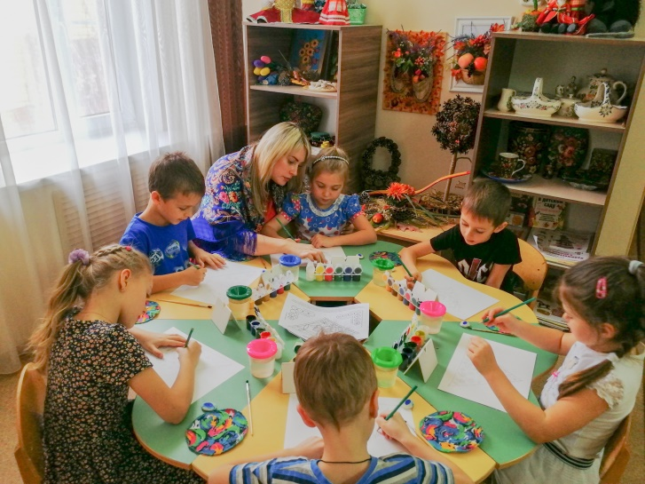
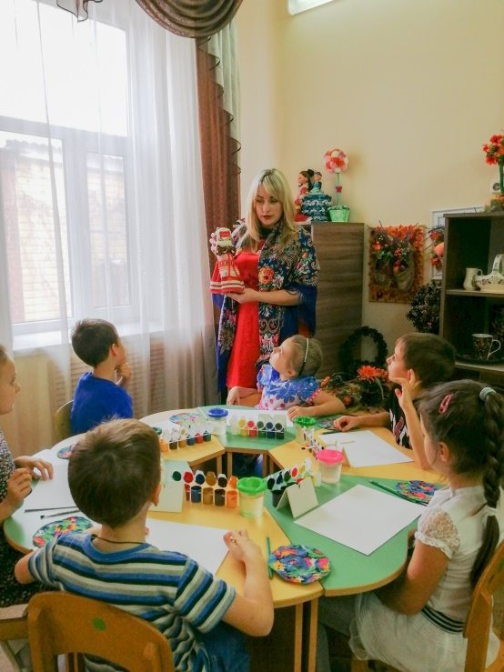
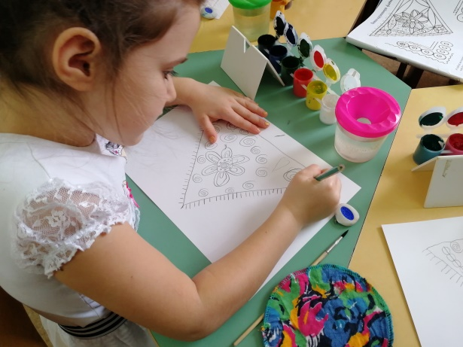
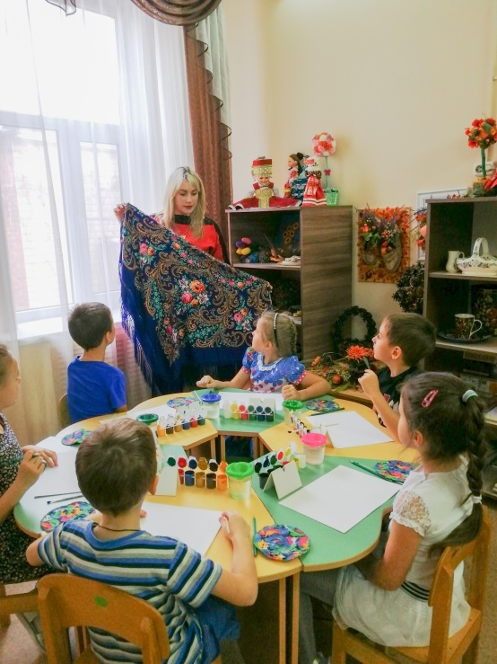
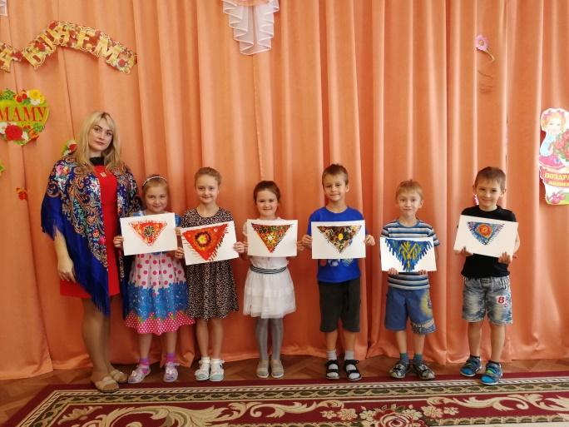
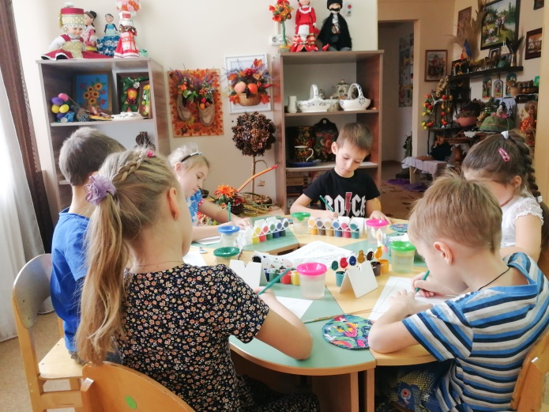
Результаты занятий

Slide 16
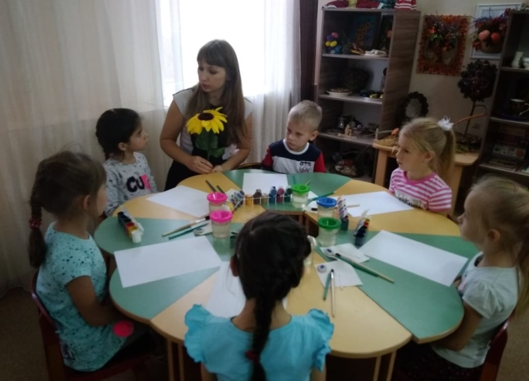
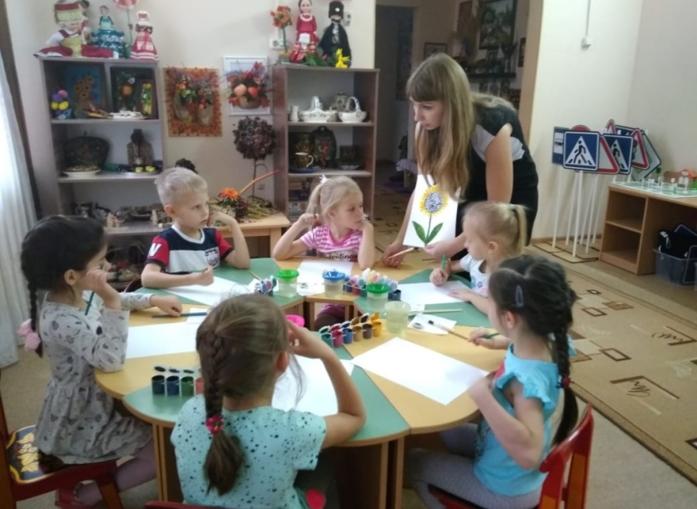
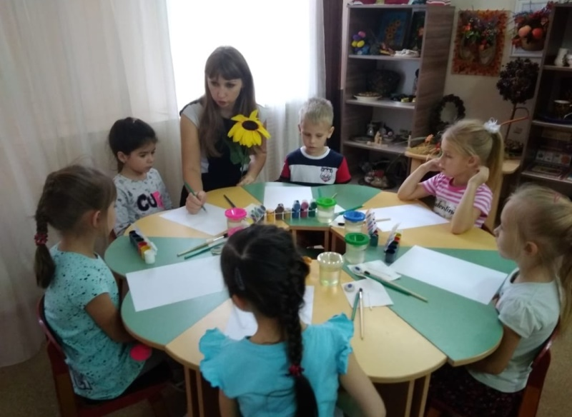
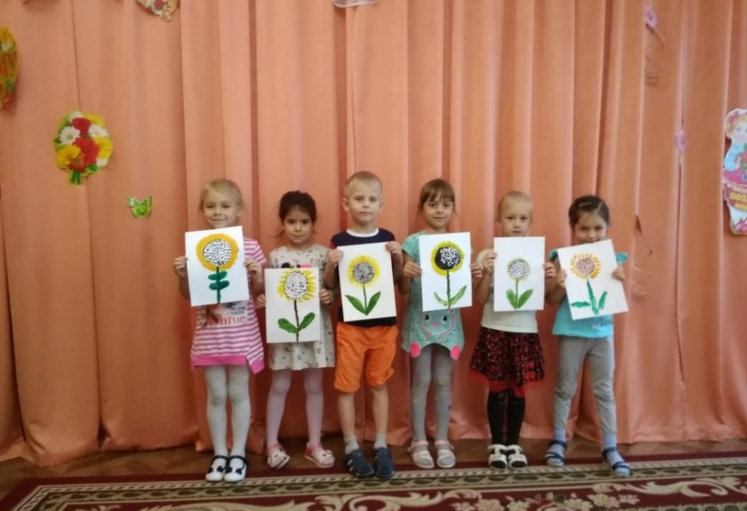

Slide 17
